Slide 1
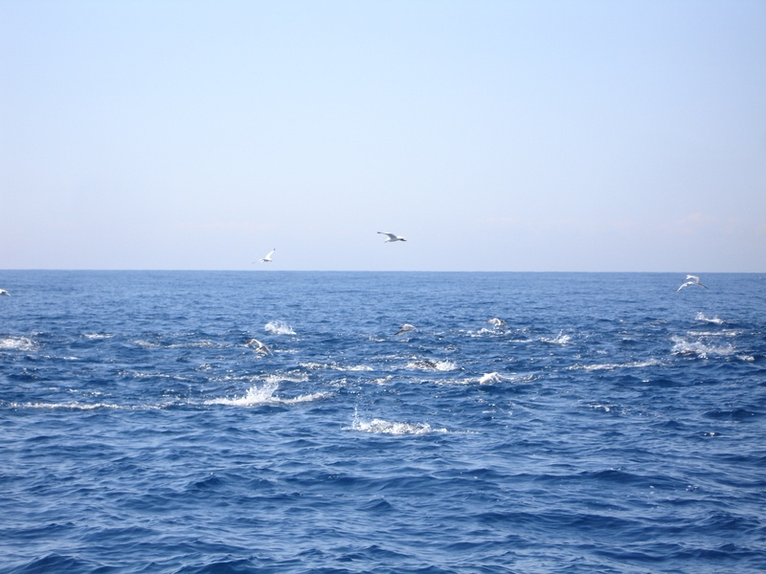
LA CADENA TROFICA (alimentaria)
Cadena trófica (del griego throphe: alimentación) es el proceso de transferencia de energía alimenticia a través de una serie de organismos, en el que cada uno se alimenta del precedente y es alimento del siguiente.

Slide 2
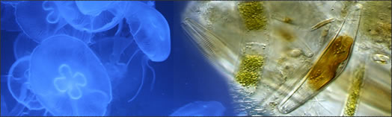
PLANCTON
El origen de la vida

Slide 3
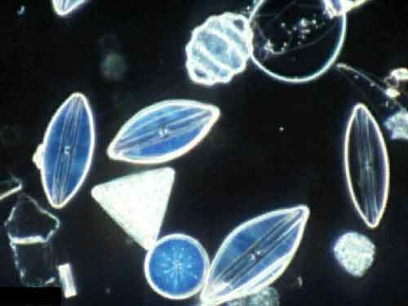
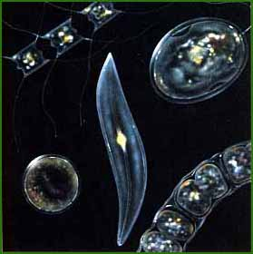
FITOPLANCTON
Plancton vegetal
productores

Slide 4
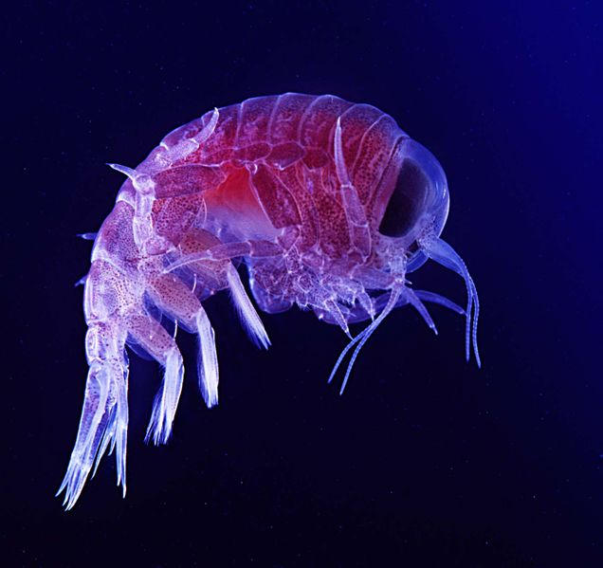
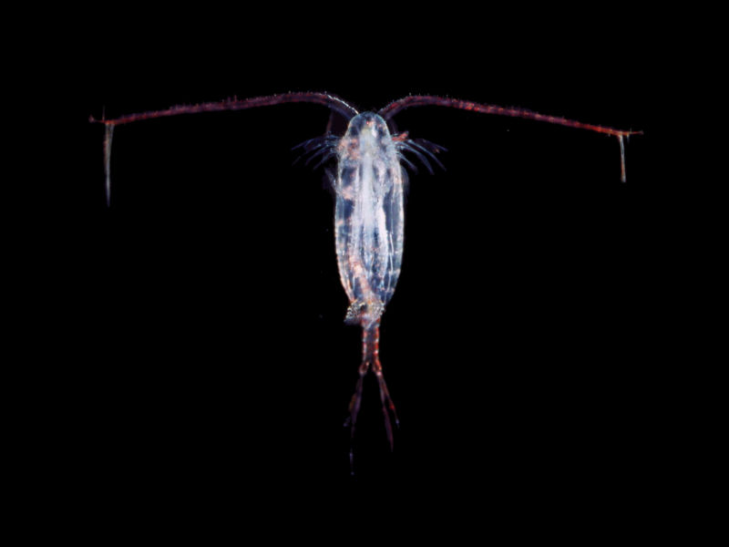
ZOOPLANCTON
Plancton animal
Consumidores primarios

Slide 5
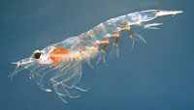


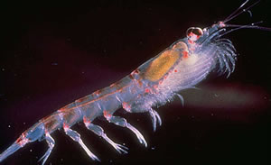
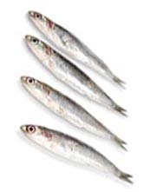

Consumidores secundarios
KRI LL
Krill

Slide 6

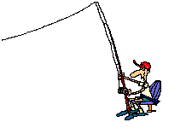
Consumidores terciarios
Consumidores
terciarios

Slide 7


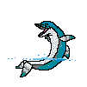
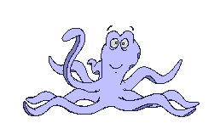



La cadena trófica alimentaria
fotosíntesis
zooplancton
plancton
Materia organica en descomposición

Slide 8
LAS TERMOCLINAS
Para describir sencillamente la estructura vertical del océano, se puede considerar que el océano consta de una capa profunda de agua fría, cubierta por una capa superficial más caliente. La termoclina es el límite entre ambas capas.Los remolinos calientes, notados en los mapas altimétricos como anomalías de nivel del mar positivas (áreas de alta temperatura) se asocian a menudo con la convergencia de aguas superficiales. Esto genera una acumulación local de aguas superficiales calientes, un down-welling (bajada) de estas aguas superficiales y por ende, una termoclina más honda.Por lo contrario, los remolinos fríos que aparecen en los mapas altimétricos como anomalías de nivel del mar negativas (áreas de baja temperatura), se asocian a menudo con divergencias superficiales. En dichas regiones, el upwelling (subida de aguas) que se produce desde la capa más honda ocurre para compensar la pérdida de aguas superficiales y la termoclina sube. Con este upwelling, los nutrientes y el fitoplancton están llevados hacia la superficie, donde quedan expuestos a la radiación solar, lo que activa la fotosíntesis. Por consiguiente, los remolinos fríos son sitios favorables para el aumento de la producción primaria

Slide 9


La altimetria y la termoclina
Alteración positiva +
-
Alteración
negativa
nivel medio del mar
+
+
+
-
-
Frente pesquero
termoclina
Nutrientes en descomposición

Slide 10
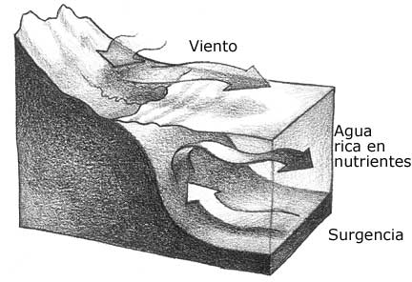
Surgencias Y afloramientos
El viento hace retirar las capas superficiales
de agua mas cálida
dando paa las capas so mas frías
El viento hace retirar las capas superficiales de agua mas cálida dando paso a las capas mas frías y profundas ricas en nutrientes

Slide 11

La oceanografía para la pesca
Las anomalías de nivel del mar y el comportamiento del atún:
A título de ejemplo, se resume a continuación el comportamiento del atún relativo a su alimentación:
El atún prefiere las aguas superficiales calientes, sobre todo para poder mantener su temperatura interna relativamente caliente. Sin embargo, de vez en cuando necesita ir para alimentarse a las zonas más frías de los upwelling (subidas de agua), que son más ricas. Los frentes entre las estructuras calientes y frías (o sea, entre las anomalías de nivel del mar positivas y negativas) son por consiguiente zonas en las que existen más oportunidades de encontrar estos peces

Slide 12
Elección de las zonas de pesca
Ejemplos de elección de zonas de pesca basándose en la información ofrecida diaria y gratuitamente por MaxSea.
Los signos de peces que aparecen en la pantalla corresponden a las picadas obtenidas esos días en las zonas elegidas.
En el primer ejemplo optamos por elegir las zonas altimétricas mas propicias, en el segundo caso elegimos las zonas con mayor concentración de clorofila.
En ambos casos, los resultados fueron excelentes como se puede observar .

Slide 13
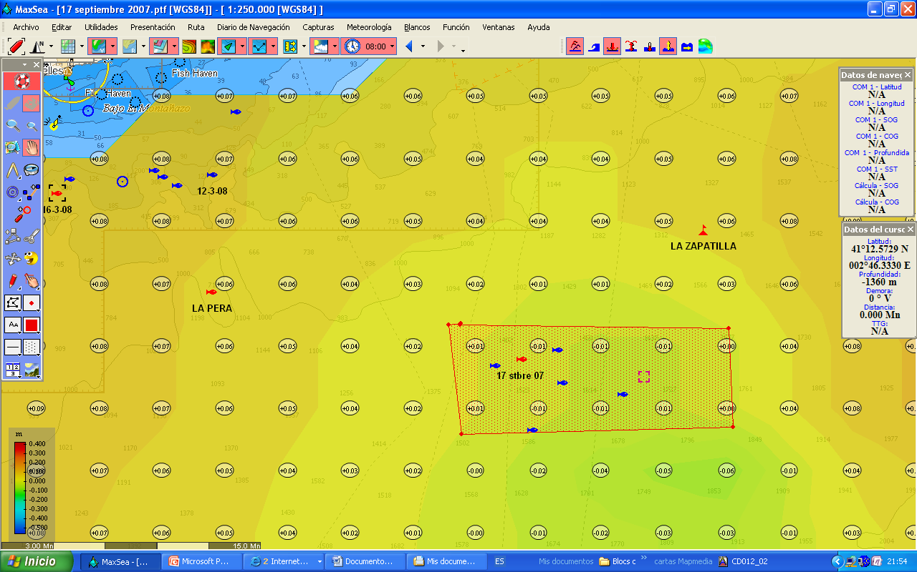
Altimetria 17 de septiembre 2007

Slide 14
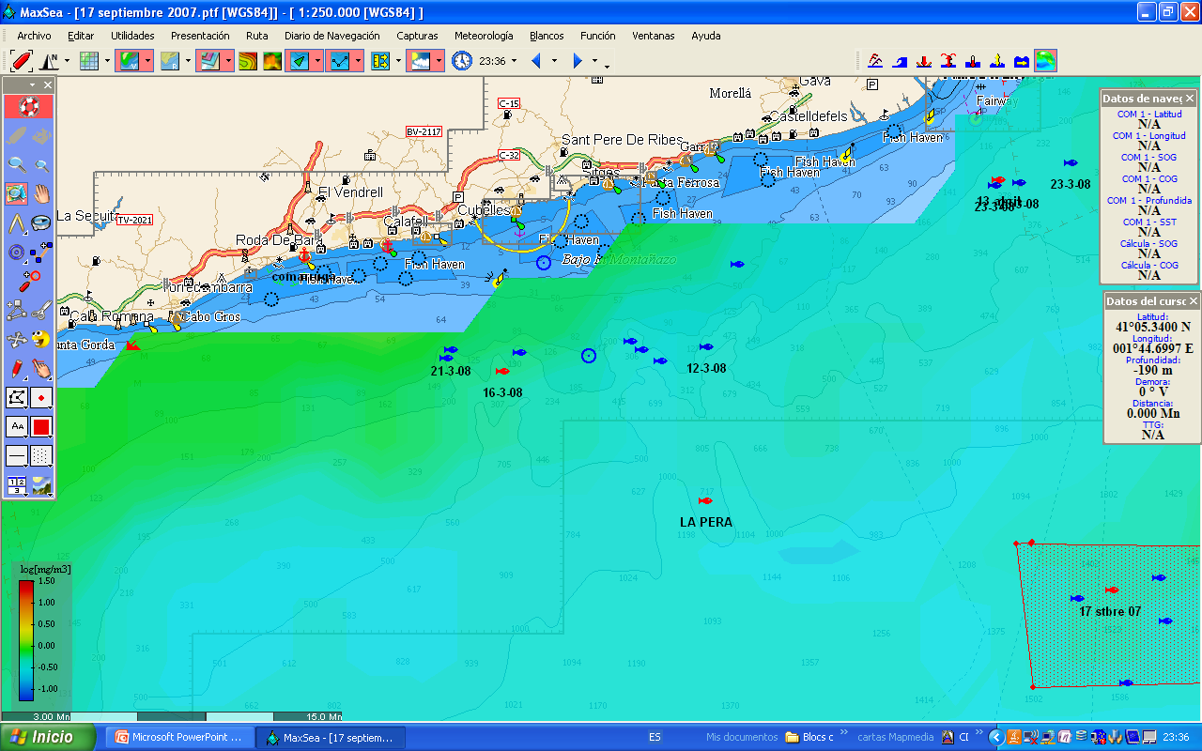
Concentración de clorofila mes de Abril en nuestra costa

Slide 15
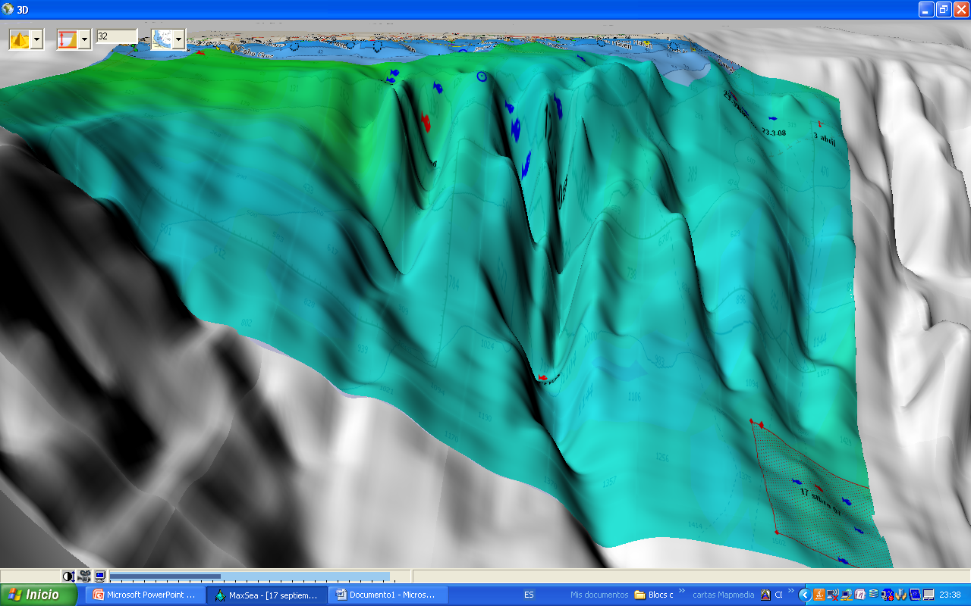
Surgencia del plancton a la salida de los cañones submarinos

Slide 16
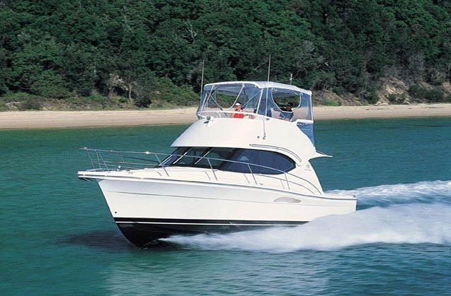
Y ahora que ya sabemos que buscar
Aprendamos como hacerlo
Con Maxsea, pasarás más tiempo pescando el pez que buscándolo

Slide 17
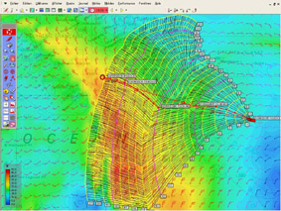
La Presión Atmosférica
Evidentemente existen más factores que influyen directamente sobre la pesca.
Para mi el más importante es sin duda la presión atmosférica.
Cuando estamos bajo la influencia de una borrasca y por lo tanto con bajas presiones, los peces sienten como se les hincha la vejiga natatoria produciéndoles malestar por lo que buscan aguas más profundas para conseguir nivelar la presión, ello provoca que nuestras presas pasen el mayor tiempo en aguas profundas en busca de su alimento.

Slide 18
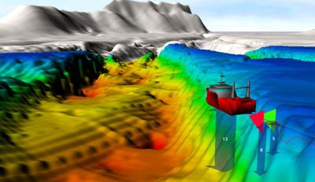
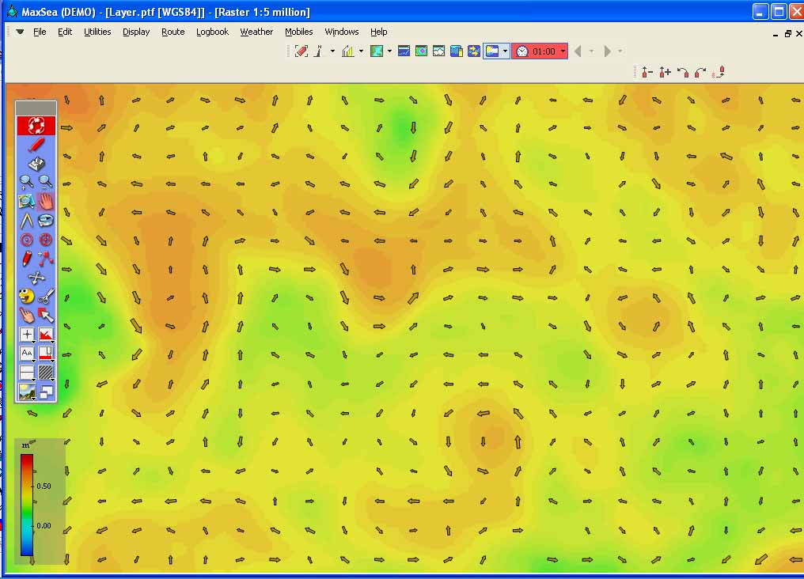
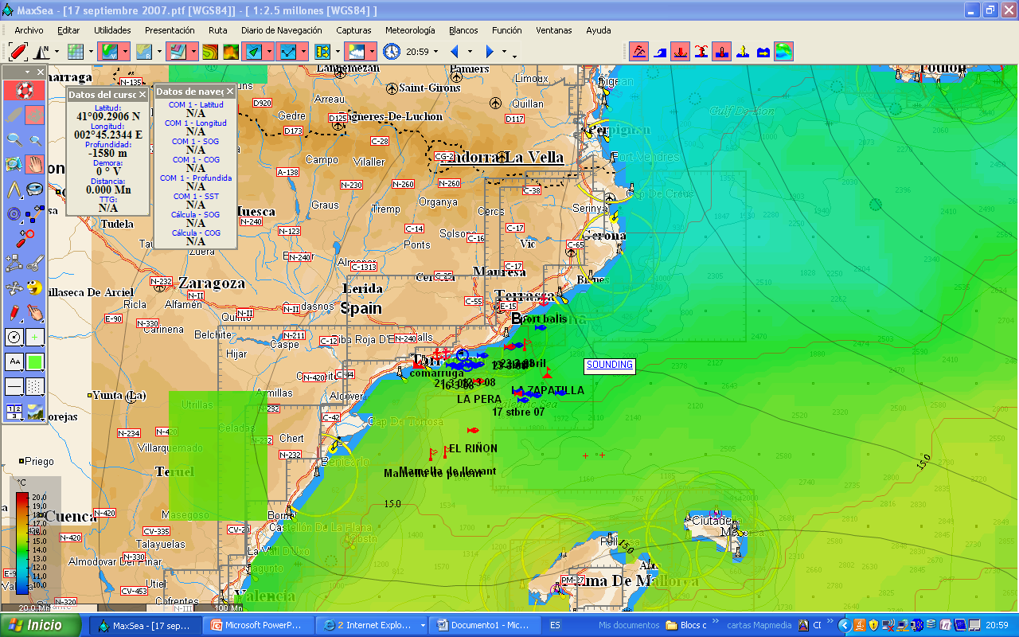
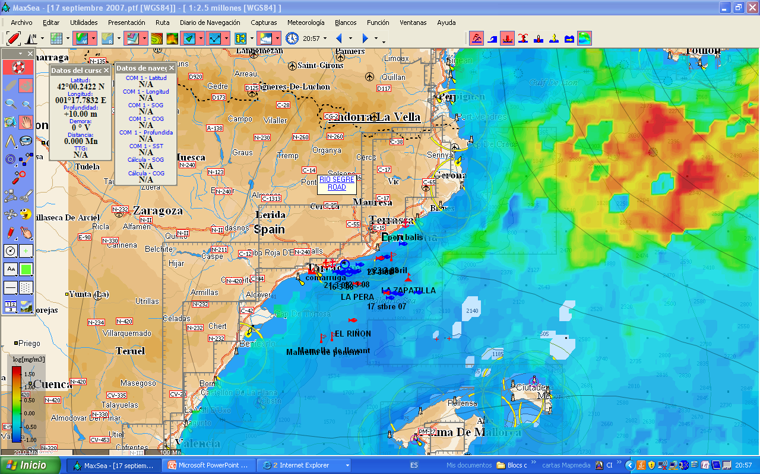
La tecnología al servicio de la pesca deportiva
MAXSEA
Generador personal batimetria
Altimetria y corrientes
Temperaturas agua
Concentración de clorofila

Slide 19

Aprovecha la oportunidad que te ofrece el foro para obtener la última versión de este programa con un interesante descuento y asesoramiento sobre el manejo e instalación del mismo.
Visitándo la weeb www.cimarronmaxsea.es obtendrás todo tipo de información relacionada con la pesca de altura, tablas solunares, normativas , estado de la mar etc.

Slide 20
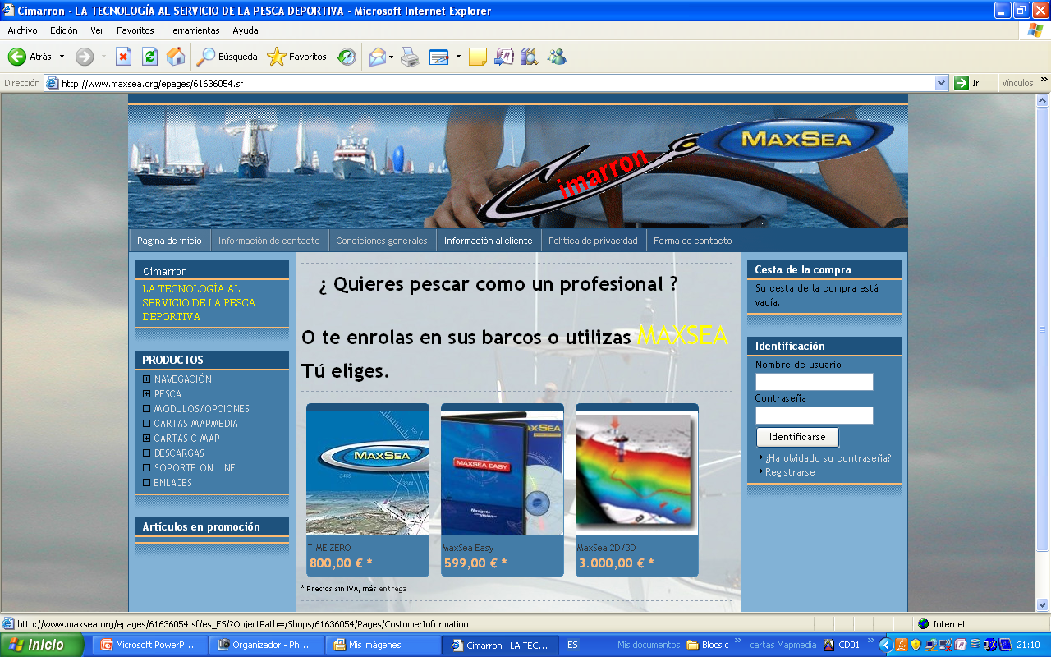
Gracias por vuestra atención
www.cimarronmaxsea.es
www.maxsea.org

